Slide 1
RJREN

Slide 2
Regime Jurídico da REN
D.L. n.º 166/2008, 22-08 – aprova o Regime Jurídico da REN e revoga o D.L. n.º 93/90, 19-03
Retificado pela declaração de retificação n.º 63-B/2008, 21-10
Alterado e republicado pelo D.L. n.º 239/2012, 02-11
RCM n.º 81/2012, 03-10 – aprova as Orientações Estratégicas de âmbito Nacional e Regional
Retificado pela Declaração de Retificação n.º 71/2012, 30-11
Portaria n.º 419/2012, 20-12 – define as condições e requisitos a que ficam sujeitos os usos e ações compatíveis
D.L. n.º 96/2013, 19-07 – regime jurídico aplicável às ações de arborização e rearborização, com recurso a espécies florestais, no território continental. O artigo 21º altera a redação do artigo 20º do DL 166/2008, na redação do DL 239/2012 (regime áreas integradas em REN).

Slide 3
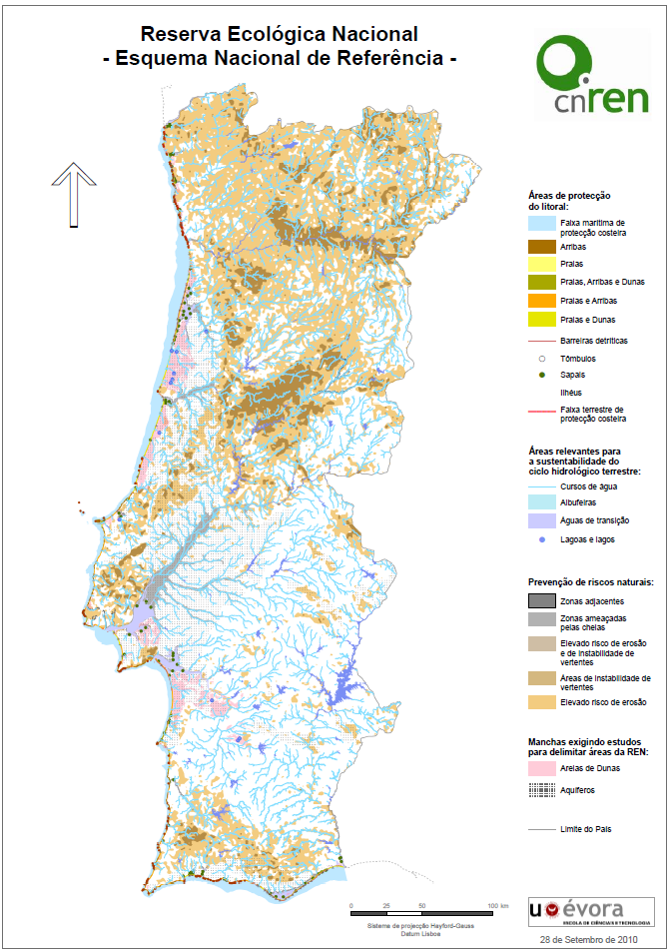
Sobre a RCM n.º 81/2012, 03-10 Aprova as Orientações Estratégicas de Âmbito Nacional e Regional (OENR)
Diretrizes para a delimitação
Critérios para a delimitação de tipologias
Áreas de protecção do litoral (10 )
Áreas relevantes para a sustentabilidade do ciclo hidrológico terrestre (4)
Áreas de prevenção de riscos naturais (5)
Esquema Nacional de Referência (representação gráfica das principais componentes de proteção dos sistemas e processos biofísico)
Procedimentos metodológicos para a delimitação das faixas de protecção das arribas (1.8)
Indices e critérios de avaliação das áreas vulneráveis à poluição
Procedimentos metodológicos para a delimitação das ZAC (3.2)
Metodologia para a delimitação das AEREHS (3.4)
Procedimentos metodológicos para a delimitação das áreas de instabilidade de vertentes (3.5)
Critérios de delimitação
Informação fundamental à delimitação
Objetos de aplicação específica

